Slide 1
Изменения слизистой оболочки полости рта при системных заболеваниях.
Федеральное государственное бюджетное образовательное учреждение высшего образования «Волгоградский государственный медицинский университет» Министерство здравоохранения Российской Федерации Кафедра терапевтической стоматологии
Изменения СОПР при сахарном диабете: клиника, диагностика, лечение.

Slide 2
Рост частоты и агрессивности
Заболеваний СОПР у лиц
молодого возраста
Актуальность
проблемы заболеваний
СОПР
Взаимное влияние соматической патологии
и стоматологической
Известно до 50 соматических заболеваний,
протекающих с поражением СОПР со
100% закономерностью
Онконастороженность при заболеваниях СОПР
ародонта с психосоматическими расстройствами
Доказана взаимосвязь заболеваний
СОПР с психосоматическими
расстройствами

Slide 3
Организм человека – единое целое, поэтому любые нарушения обменных процессов, функций отдельных органов и систем отражаются на состоянии слизистой оболочки полости рта и кожи человека. Нередко патологические изменения на слизистой оболочки полости рта появляются задолго до клинических проявлений той или иной патологии внутренних органов и это дает врачу-стоматологу уникальную возможность первым заподозрить у пациента эту патологию.

Slide 4
Следует отметить, что в большинстве случаев проявления системных заболеваний в полости рта не носят специфического характера, однако некоторые симптомокомплексы четко указывают на вид органного нарушения и имеют большое диагностическое значение, побуждают врача стоматолога к контактам с другими специалистами с целью оказания помощи (иногда экстренной) больным.

Slide 5
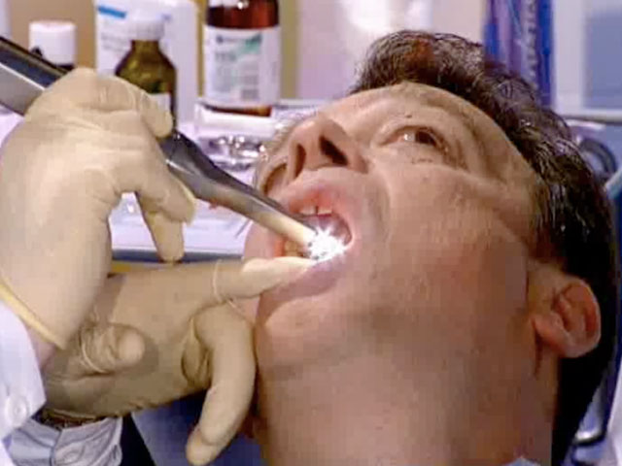
Поэтому врач-стоматолог, обследуя больного, должен тщательно собирать жалобы, данные анамнеза, ни в коем случае не ограничиваться зубной формулой, а внимательно осмотреть всю полость рта, изучить любые изменения на слизистой оболочке полости рта и попытаться дать объяснение причине их возникновения.

Slide 6
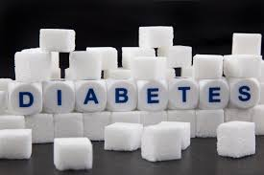
Сахарный диабет
Частота изменений СОПР при сахарном диабете колеблется от 51% до 98%.
При обращении пациентов к стоматологу по поводу заболеваний СОПР и пародонта до 10% случаев впервые выявляется сахарный диабет.

Slide 7
Сахарный диабет характеризуется нарушением углеводного обмена.
Состояния, ассоциированные с заболеванием:
ксеростомия,
катаральный или эрозивный стоматит,
гингивит, пародонтит
ромбовидный глоссит,
грибковый стоматит.

Slide 8
Ксеростомия и ромбовидный глоссит

Slide 9
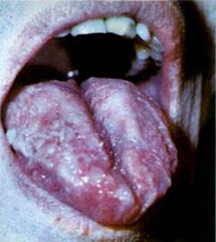
Грибковый стоматит, микотическая заеда
У больных сахарным диабетом довольно распространенной формой патологии полости рта является кандидоз, развивающийся вследствие дисбактериоза в полости рта и нарушения кислотноосновного равновесия с накоплением в тканях недоокисленных продуктов обмена (молочной и пировиноградной кислот).
Для кандидоза слизистой оболочки рта при сахарном диабете характерно стойкое и упорное течение. Часто встречается микотическая заеда, при которой в углах рта образуются трещины, покрытые небольшими серовато-белыми корками.

Slide 10
Парестезия, нарушение вкуса
У больных сахарным диабетом наряду с сухостью и жжением слизистой оболочки рта иногда бывает парестезия. При декомпенсированной форме сахарного диабета у некоторых больных фиксируют нарушение анализаторской функции вкусового рецепторного аппарата. Происходит снижение вкусовой чувствительности к сладкому, соленому, кислому, а в ряде случаев - к горькому. Иногда наблюдают расстройство нервной системы (неврит, невралгия тройничного нерва).

Slide 11
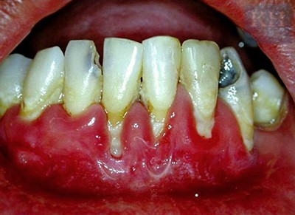
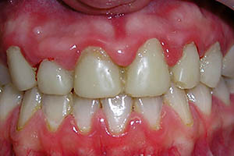
Гингивит и пародонтит при сахарном диабете

Slide 12
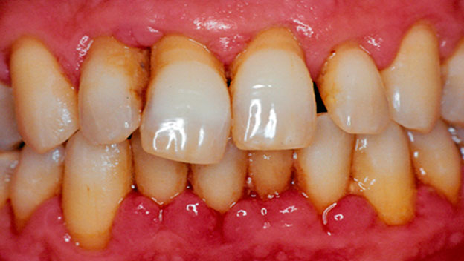
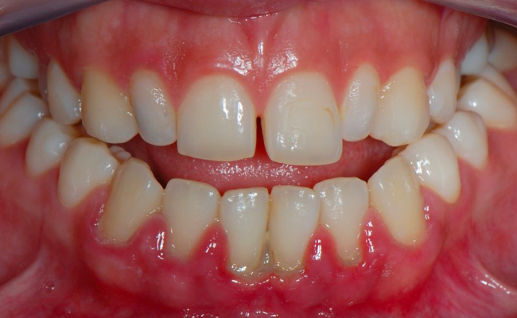
Структура заболеваемости пародонта у лиц сахарным диабетом 2 типа.

Slide 13
«Диабетическая микроангиопатия», или «диабетическая пародонтопатия».
В патогенезе развития заболеваний СОПР и пародонта у больных сахарным диабетом основную роль отводят ангиопатии.
Пусковым моментом диабетических микроангиопатий является нарушение углеводного обмена, а также нарушение обмена гликозаминов, определяющих функциональную и структурную целостность базальной мембраны сосудов.
На фоне гипоксии и снижения устойчивости тканей к действию местных неблагоприятных факторов возрастает роль микроорганизмов, а высокая концентрация глюкозы в слюне у больных сахарным диабетом способствует размножению микроорганизмов.

Slide 14
Взаимосвязь сахарного диабета и воспаления в пародонте и СОПР
Микроангиопатия
Снижение содержания лизоцима и увеличение содержания IgA и IgG
Активизация пародонтальной микрофлоры
Постоянное выделение провоспалительных цитокинов, медиаторов воспаления
Воспалительно-деструктивные изменения в СОПР и пародонте, медиаторы воспаления
Развитие резистентности тканей к инсулину и плохой гликемический контроль у пациентов с СД

Slide 15
Соответствие показателей гликированного гемоглобина и глюкозы в крови
HbA1c % | Глюкоза ммоль/л | HbA1c % | Глюкоза ммоль/л
4 | 3,8 | 7,5 | 9,4
4,5 | 4,6 | 8 | 10,2
5 | 5,4 | 8,5 | 11,0
5,5 | 6,5 | 9 | 11,8
6 | 7,0 | 9,5 | 12,6
6,5 | 7,8 | 10 | 13,4
7 | 8,6 | 10,5 | 14,2

Slide 16
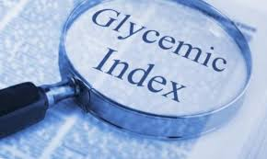
Взаимовлияние стоматологического статуса и гликированного показателя.
Контроль бактериальной инфекции при проведении санационных мероприятий способствуют снижению уровня гликозилированного гемоглобина у пациентов с впервые выявленным сахарным диабетом на 0,28%* по сравнению со значениями до лечения у лиц с СД 2 типа. Каждое снижение гликемического показателя на 0,1% снижает риск развития осложнений СД на 40-45%, связанных с гипергликемией и инсулиновой резистентностью тканей!

Slide 17
Рекомендации
Стоматологи должны способствовать диагностике и направлению пациентов с нераспознанными случаями СД в соответствующие лечебные учреждения.
Врачи-стоматологи должны осуществлять контроль инфекции полости рта у всех пациентов с СД, особенно при наличии тяжелого пародонтита, что уменьшает тяжесть воспаления и способствует улучшению гликемического контроля.
Врачи-стоматологи должны сотрудничать с врачами других специальностей для надлежащего контроля состояния пациентов с СД.

Slide 18
Поддержание оптимального гигиенического состояния полости рта – важный компонент лечения заболеваний СОПР
Средства гигиены должны обладать гипоаллергенным, антисептическим свойствами.
Эффективно удалять мягкий зубной налет.
Не раздражать поврежденную слизистую полости рта.
Эффективно воздействовать на кариесогенную ситуацию в полости рта (оптимальное содержание фтора и кальция).
В период острого воспаления использовать зубную щетку с мягкой щетиной.

Slide 19
Лечение и профилактика
Лечение отдельных симптомов и состояний СОПР и пародонта проводится в контакте с эндокринологом. Применяются препараты для неспецифической противовоспалительной терапии локально и системно (по показаниям), в том числе при выявлении инфекции (бактериального или грибкового происхождения).
Профилактика сахарного диабета заключается в своевременном выявлении скрытых его форм, предупреждении недостаточности инсулина.

Slide 20
Спасибо за внимание!

